Slide 1

Accueil des parents d’eleves DE 3^{èmes}
Lundi 11 Septembre 2023

Slide 2
BIENVENUE & BONNE RENTREE
Lundi 11 Septembre 2023

Slide 3

Quelques mots pour me présenter...
Former des jeunes pour qu'ils grandissent, deviennent de belles personnes, qu'ils soient libres, bien dans leurs convictions et bien par rapport aux autres.
Faire grandir la personne en portant un regard positif sur le jeune.
Soigner les temps et les espaces dédiés à l'accueil, aux commencements et aux passages.

Slide 4
Ensemble scolaire Notre-Dame Ozanam Ecole – Collège – Lycée – BTS - Centre de Formation
Sous contrat avec l’Etat
Etablissement de l’enseignement catholique « Ouvert à tous »
Le secrétaire général : Philippe Delorme
Sous tutelle Diocésaine -> Projet de l’enseignement catholique
Le directeur diocésain : Philippe Gonin
Mission d’Eglise donnée par l’Evêque aux chefs d’établissements
L’Evêque du diocèse d’Autun : Monseigneur Benoit Rivière

Slide 5
OGEC Notre-Dame Ozanam
OGEC : Organisme de Gestion de l’Enseignement Catholique
Association loi de 1901
Gérée par des bénévoles, président Jean-Philippe BELVILLE
Décisionnaires sur la gestion financière et gestion des RH
Financement de l’OGEC :
Recettes : Contributions familiales & Subventions d’Etat
Charges : Salaires et charges personnels OGEC, travaux, entretien, …

Slide 6
Le contrat de scolarisation
Entre la famille et l’établissement
Associé au règlement intérieur, signé lors de l’inscription
Le règlement intérieur de l’élève
Il est fait pour que nous puissions bien vivre ensemble.
Il est là pour protéger les jeunes, les adultes et les locaux.
Il donne des indications sur ce que l'on attend d'un jeune.
Il prévoit les distinctions et les sanctions.

Slide 7
La restauration
Géré par la société AlTERREnative qui privilégie les produits bio et circuits courts
Self, repas obligatoire 4 jours pour les demi-pensionnaires, prévenir en cas d’absence au repas
Externat ou demi-pensionnaire : Engagement minimum au trimestre
Menus sur le site internet

Slide 8
Ouverture de l’établissement
Pendant la période scolaire : 7h30 – 18h30
Accueil téléphonique & administratif pendant la période scolaire :
7h45-12h puis 13h30-17h30 (16h30 le mercredi)
Ouverture et accueil téléphonique pendant les vacances scolaires :
8h30-12h30 puis 13h30-16h30
Fermeture de l’établissement :
Vacances de Noël
Eté : de mi-juillet à mi-août

Slide 9
Horaires d’accueil collège
Pour un début de cours à 8h : 7h30 – 7h55
Pour un début de cours à 8h55 :
Accueil (au portail) possible à partir de 8h20 ou 8h40
Pour tous les autres cours 15 mn (au portail) avant le début du cours
Externes qui mangent à l’extérieur : arrivée possible à partir de 13h30
Entrée des parents dans l’établissement :
Sur rendez-vous,
Ou
Pour se rendre à l’accueil (restauration, transports, certificats,…)

Slide 10
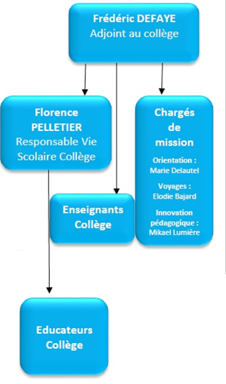
Organisation du collège

Slide 11
Structure du collège
6° / 5° / 4° : 6 classes par niveau
3° : 5 classes générales ; 1 classe Prépa Métiers
Option bilangue : Allemand dès la 6ème
Option sportive dès la 6ème
Horaires aménagés avec l’école d’Art de la 6ème à la 3ème

Slide 12
Présentation de la vie scolaire

Slide 13
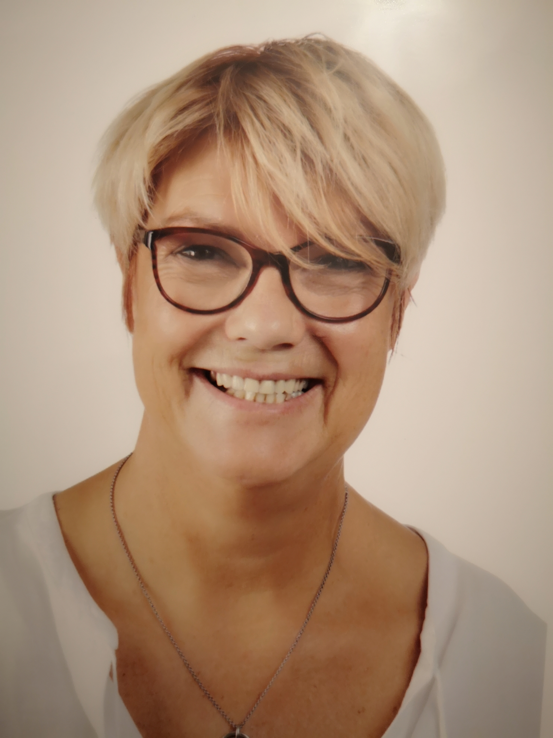
L’Equipe de VIE SCOLAIRE
Florence PELLETIER (responsable vie scolaire, référente 4°/3°)

Slide 14
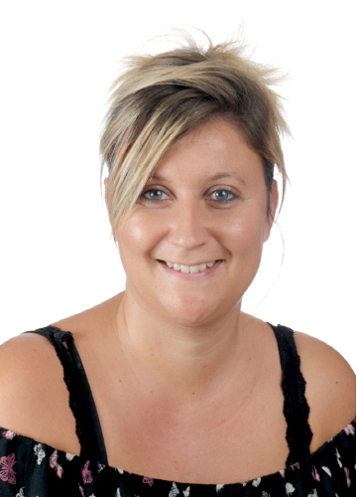
L’Equipe de VIE SCOLAIRE
Florence PELLETIER (responsable vie scolaire, référente 4°/3°)
Anaïs DUFOUR (référente 6°)

Slide 15
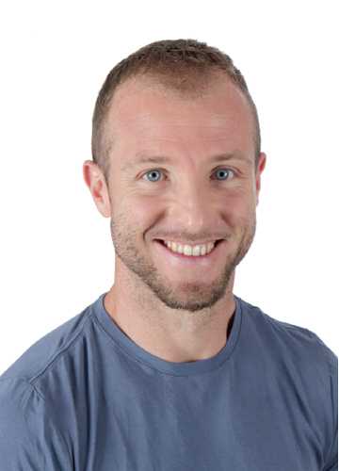
L’Equipe de VIE SCOLAIRE
Florence PELLETIER (responsable vie scolaire, référente 4°/3°)
Anaïs DUFOUR (référente 6°)
Aurélien DUPASQUIER (référent 5°)

Slide 16
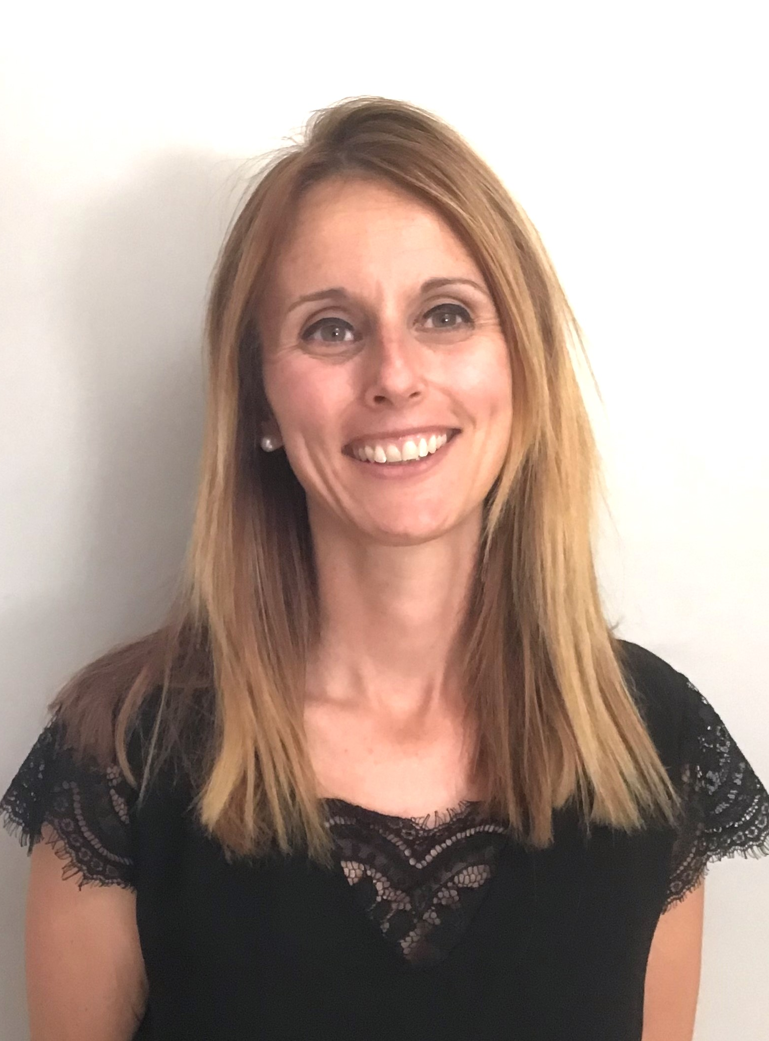
L’Equipe de VIE SCOLAIRE
Florence PELLETIER (responsable vie scolaire, référente 4°/3°)
Anaïs DUFOUR (référente 6°)
Aurélien DUPASQUIER (référent 5°)
Educateurs :
Agathe CASU

Slide 17
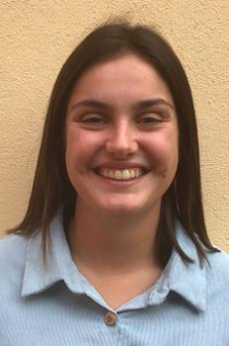
L’Equipe de VIE SCOLAIRE
Florence PELLETIER (responsable vie scolaire, référente 4°/3°)
Anaïs DUFOUR (référente 6°)
Aurélien DUPASQUIER (référent 5°)
Educateurs :
Agathe CASU
Carine PELLETIER

Slide 18
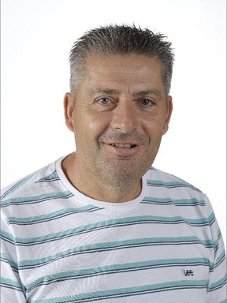
L’Equipe de VIE SCOLAIRE
Florence PELLETIER (responsable vie scolaire, référente 4°/3°)
Anaïs DUFOUR (référente 6°)
Aurélien DUPASQUIER (référent 5°)
Educateurs :
Agathe CASU
Carine PELLETIER
Frédéric BERRY

Slide 19
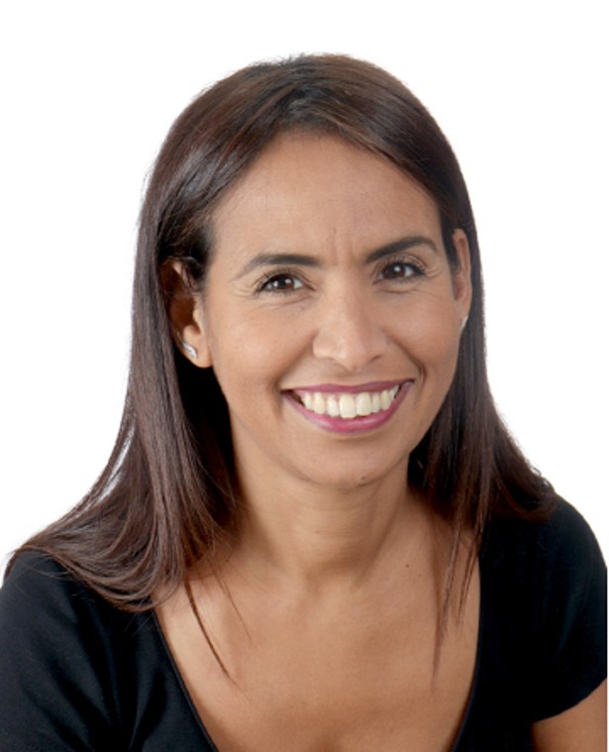
L’Equipe de VIE SCOLAIRE
Florence PELLETIER (responsable vie scolaire, référente 4°/3°)
Anaïs DUFOUR (référente 6°)
Aurélien DUPASQUIER (référent 5°)
Educateurs :
Agathe CASU
Carine PELLETIER
Frédéric BERRY
Ghislaine BENGUEDACHE

Slide 20
Fonctionnement de la vie scolaire
Le bureau d’accueil au RDC du bâtiment (entrée A) :
Horaires d’ouverture aux élèves : 8h à 9h50 – 13h45 à14h40
Tél pour absences et retards : 03.85.21.09.87
Récupération des tickets d’absences, de retards mais aussi des mots pour absence de professeur.

Slide 21
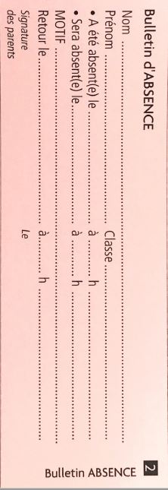
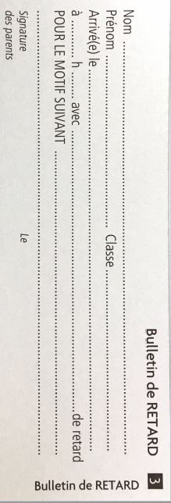
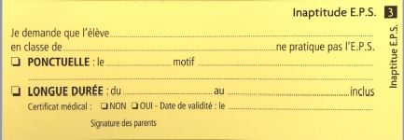
CARNET DE LIAISON
Ticket d’absence (à rendre sous 48h)
Ticket de retard
Dispense ponctuelle d’EPS

Slide 22
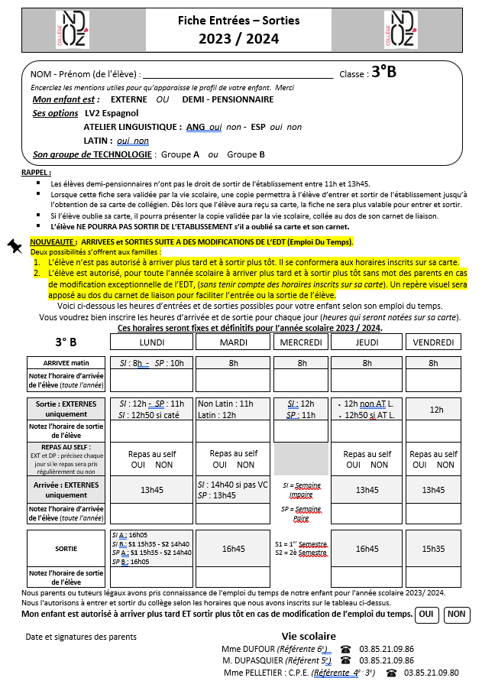
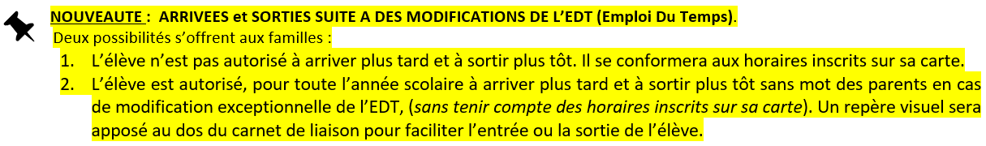
FICHE ENTREE SORTIE
Cette fiche permet aux élèves d’entrer et de sortir en attendant d’avoir leur carte de collégien.
Elle est établie en fonction de l’emploi du temps de chaque classe. Les parents noteront les horaires d’arrivées et de sorties pour chaque jour. Ces horaires seront valables pour toute l’année scolaire.

Slide 23

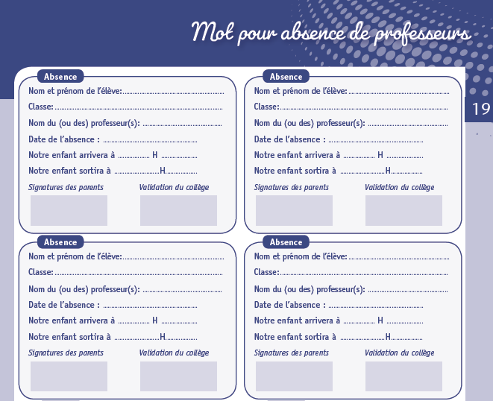
ABSENCE DE PROFESSEURS
Lors d’une absence de professeur, l’établissement modifie l’EDT des élèves sur Ecole Directe.
L’élève pourra selon son EDT modifié, arriver plus tard ou sortir plus tôt, si les parents ont validé l’option verte au dos du carnet.
Pour l’élève qui n’a pas l’autorisation de sortie, option rouge, les parents remplissent un billet sur la page dédiée du carnet.
Aucune autorisation de sortie demandée par téléphone ou par mail ne sera acceptée.
Les carnets sont ramassés chaque matin à la 1ère heure de cours et déposés par un élève au bureau d’accueil de la vie scolaire.

Slide 24
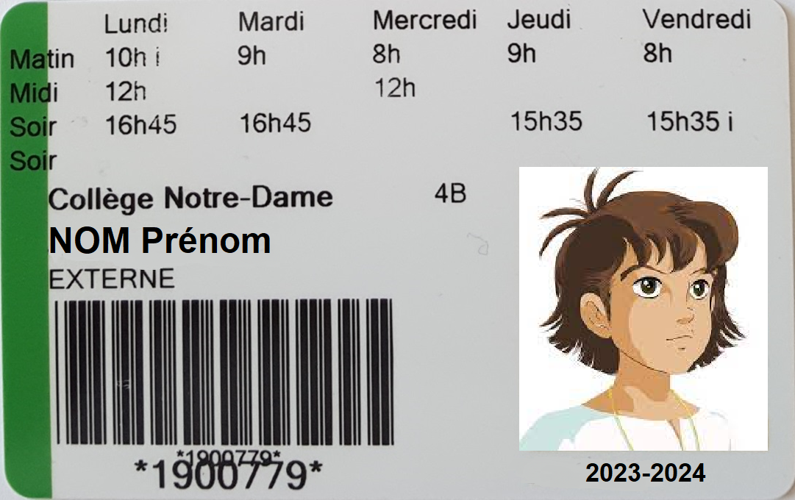
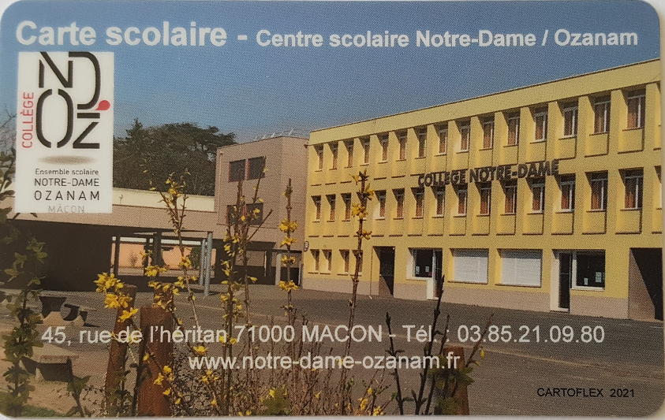


CARTE DE COLLEGIEN
Une carte par élève : Externe OU DP (Demi Pensionnaire)
2 fonctions :
- Repas (badge au restaurant scolaire)
- Horaires d’entrées et sorties (donnés sur la fiche entrées-sorties)
Une copie de la carte, validée par la vie scolaire sera collée sur la 1ère page du carnet de suivi de l’élève
ATTENTION : pas de carte et pas de carnet = pas de sortie
EXTERNES
DEMI PENSIONNAIRES

Slide 25
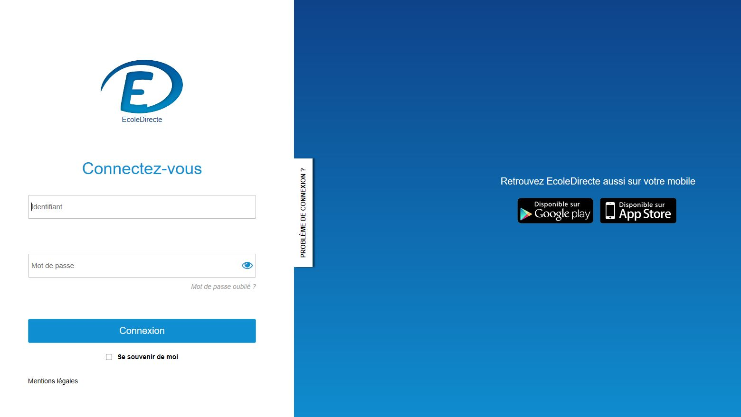
ÉCOLE DIRECTE
A quoi ça sert ?
Un code par famille : destiné uniquement aux parents. EDT, notes, vie scolaire (abs, retards, sanctions), communication avec l’Etablissement
Un code par élève : permet de visualiser les devoirs, l’EDT, les notes, la vie scolaire.

Slide 26
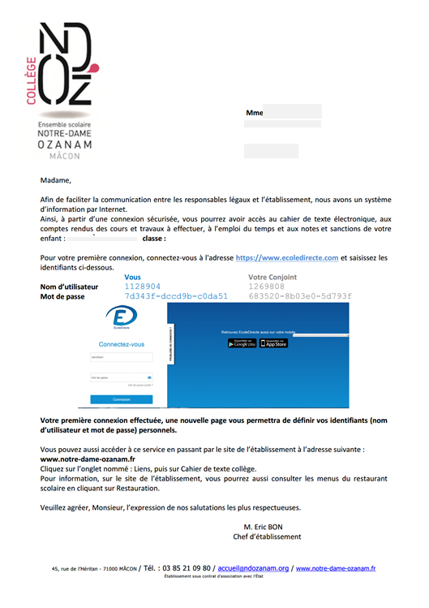

Slide 27
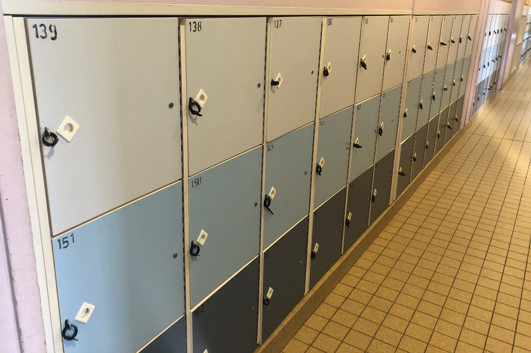
CASIERS
Chaque élève dispose d’un casier qu’il devra sécuriser par un cadenas à clé.
Un double de clé doit être donné à la vie scolaire en cas d’oubli ou de perte.

Slide 28
REGLEMENT INTERIEUR
Le règlement intérieur se trouve dans le carnet de liaison de l’élève. Il est à lire et à signer.
Téléphone portable et objets connectés (montres, enceintes, etc.) : l’élève peut avoir un téléphone portable mais son utilisation est INTERDITE dans l’Etablissement.
- Mise en garde quant aux réseaux sociaux.
- Mise en garde quant à la publication de photos ou vidéos sans l’accord des personnes concernées : le droit à l’image.
Les outils numériques :
- Une Charte de bonne utilisation de l’IPAD a été donnée aux élèves par les PP. Exemplaire à signer et à rendre.
- Une Charte informatique, (pour tous les outils informatiques) a été donnée aux familles, elle sera à lire et à signer.

Slide 29
Coordonnées de la référente des 3^{èmes}
Mme PELLETIER
03 85 21 09 87 (bureau de vie scolaire )
03 85 21 09 80 (accueil du centre scolaire)
cpe.college@ndozanam.org OU « vie scolaire » sur école directe
IMPORTANT : pour toutes communications par mail ou par téléphone, veuillez préciser le nom prénom et la classe de votre enfant.

Slide 30
LA CLASSE DE 3ème

Slide 31
Les orientations du projet éducatif
Réenchanter l’école,
Accompagner les élèves de façon différenciée
Dans leurs apprentissages
Dans leurs parcours d’orientation
Dans leurs choix
Être heureux dans son collège et dans sa relation aux autres
Prendre soin des autres et de l’environnement
S’ouvrir aux autres et au monde
La responsabilité en partage

Slide 32
Être bien dans son collège
Une cour réaménagée …
Activités sur la pause méridienne (12h-13h30) :
Théâtre,
Chorale,
Club Astronomie,
Club Informatique pour les filles,
Club Sciences,
Club Presse,
Club Lecture,
Club Eco-délégués,
Association Sportive,
Ateliers des talents animés par les collégiens et les parents

Slide 33
LA CLASSE DE 3ème
Dans la continuité de la 4ème, la classe de 3ème achève le cycle 4
Une année charnière et décisive ponctuée par deux échéances importantes
l’orientation (qui se travaille tout au long de l’année)
le DNB (Brevet des collèges)
En fin d’année, un choix éclairé sera à faire :
Poursuivre en voie générale et technologique
Poursuivre en voie professionnelle
Deux brevets blancs :
le 1er : lundi 18 et mardi 19 décembre 2023
le 2e : jeudi 11 et vendredi 12 avril 2024

Slide 34
LA CLASSE DE 3ème
Ateliers linguistiques – Anglais & Allemand & Espagnol
Un stage d’observation en entreprise : 15 au 19 janvier 2024 (rapport 12 février + oral 15 mars)
Un accompagnement individualisé réalisé par les professeurs principaux
Le projet Orientation avec IMPALA
L’évaluation des compétences numériques – certification PIX
Test de positionnement en Anglais Ev@lang
Passage de l’Attestation Scolaire de Sécurité Routière de niveau 2
Oral DNB : mercredi 29 mai, Entrainement à l’oral : jeudi 23 et vend. 24 mai

Slide 35
CALENDRIER DE L’ANNEE
3 Trimestres : Arrêt des notes le 1 décembre 23, 15 mars 24 et 31 mai 24
Un relevé intermédiaire mi-octobre (bilan par le professeur principal)
Conseils de classe suite aux arrêts des notes
Conseils de classe :
Lundi 04/12 pour les 3PMAB, Mardi 05/12 pour les 3CDE en soirée,
Lundi 18/03 pour les 3PMAB, Mardi 19/03 pour les 3CDE en soirée,
Lundi 03/06 pour les 3PMAB, Mardi 04/06 pour les 3CDE en soirée.
Rencontre parents-professeurs à partir de 17h,
le lundi 11/12 pour les 3ACE et le mardi 12/12 pour les 3BD

Slide 36
CALENDRIER DE L’ANNEE
Cross : mardi 17 octobre après-midi
Pas de cours :
le vendredi 22 décembre 2023, journée des fraternités éducatives,
une journée pédagogique au deuxième trimestre
Présentation des options, des DNL et de l’international au lycée jeudi 11 janvier 2024
Assemblée Générale de présentation du Lycée Ozanam le 11 janvier à 19h
Journée Portes Ouvertes du Lycée Ozanam le samedi 27 janvier de 9h à 13h
Mardi Gras : le mardi 13 février
Forum des métiers : le vendredi 16 février après-midi
Courts séjours ou sorties classes : dates à venir

Slide 37
LE PROJET PASTORAL

Slide 38
Projet Pastoral de l’Etablissement
Une Pastorale transversale à l’ensemble de nos projets
Jean-Baptiste TAREL, adjoint en Pastorale et animateur en Pastorale au collège pour le niveau 6ème , Mathilde BALLIVET animatrice en Pastorale pour les niveaux 5ème, 4ème et 3ème.
Calendrier des célébrations (ouvertes à tous) :
Messes 1er trimestre 2023 :
- de Rentrée le 28/09 à 15h50
- des Témoins le 10/11 à 09h
- pour Noël le 18/12 à 15h50
Bénédiction Mariale le 8 décembre

Slide 39
L’Animation PASTORALE EN 3ème

Slide 40
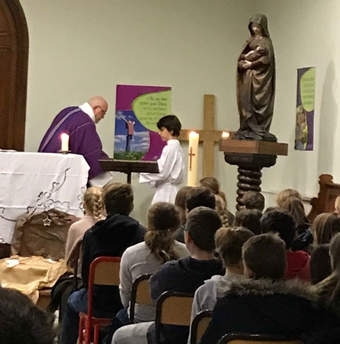
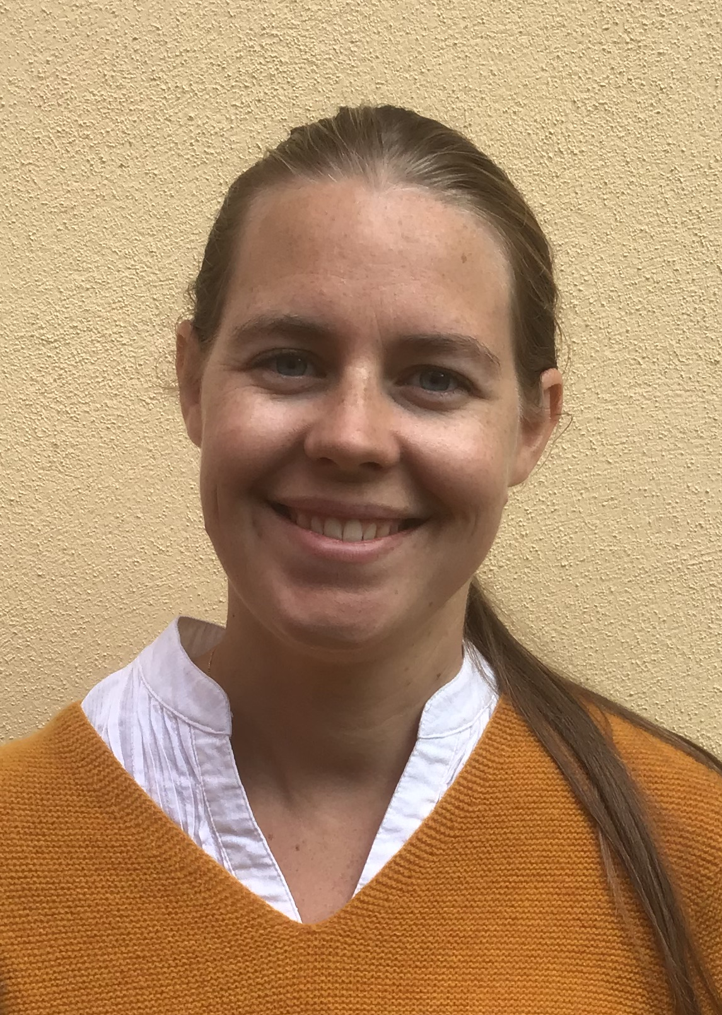
La pastorale au collège
Pour les 4^{èmes} et les 3^{èmes}
3. Proposition de l’établissement : messes, bol de riz, etc.
1. Culture religieuse
2. La catéchèse
Obligatoire 1 séance par
½ groupe tous les 15 jours au
2e semestre (22/01/2024)
Démarche volontaire sur la pause méridienne
4ème :
L’art religieux
Mme BALLIVET
3ème :
L’écologie intégrale

Slide 41
L’APEL Association des parents d’eleves

Slide 42
L’APEL
a besoin de parents bénévoles pour …
participer à un évènement (goûter, cross, kermesse, …)
participer à une vente
Grâce aux bénéfices de ces ventes,
l’APEL minimise la participation des familles, lors de séjours ou de projets classes (pour les familles y adhérant),
l’APEL investit dans du matériel (tableaux interactifs, tables de jeux, tables extérieures, …)
a besoin de parents correspondants pour assister aux conseils de classe de la classe de votre enfant et être le « porte-parole » des parents de la classe.

Slide 43
PARENTS CORRESPONDANTS
Le parent correspondant est un acteur indispensable de la vie de l'établissement : il a vocation à créer du lien entre les parents de la classe et l'établissement. Il facilite la communication et contribue à établir un climat de confiance.
Il représente les parents aux trois conseils de classe, auxquels il participe dans leur intégralité.
L’APEL assure la formation des parents correspondants

Slide 44
Mme DELAUTEL Chargé de Mission Orientation

Slide 45
PRESENTATION DES PROFESSEURS PRINCIPAUX

Slide 46
MERCI DE VOTRE ATTENTION BONNE RENTREE

